Slide 1
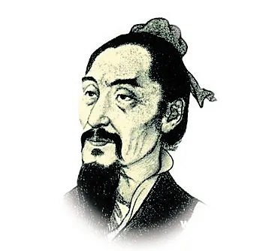
百科全书式的人物 墨子

Slide 2
墨子是谁？
墨子为中国历史中一甚大人物。
韩非子《显学》中说：世之显学，儒墨也。
墨翟。
生活年代。
公元前479到公元前381年之间，而这也恰好是跨越 春秋与战国的时间（公元前476开始）

Slide 3
墨子的主张
兼爱
天下之大患，在于人之不相爱，故以兼爱之说救之。
节用
是故古者圣王制为节用之法。
非攻
近者以目之所见，以攻战亡者，不可胜数。

Slide 4
墨家的独特之处
墨者为一有组织的团体
巨子、侠义、绝对服从、艰苦实践、纪律严明
墨家在数学、物理、逻辑等方面的突出贡献
科圣、数学、物理、逻辑

Slide 5
总结
士虽有学，而行为本也。
墨子的思想和重大成就，源于他的实践生活。
孔子、墨子及先秦诸子的思想与实践，是我们文化自信之源。

Slide 6

谢 谢

